Slide 1



Propuesta sobre el desarrollo de una plataforma educativa
Jaider Adolfo Rodriguez Ovalle — 02210131006
Juan Camilo Maldonado Pacheco — 02210131025

Slide 2
Taller de las 65 consulas a nuetra base de datos Universitaria
Juan Camilo Maldonado Pacheco — 02210131025

Slide 3
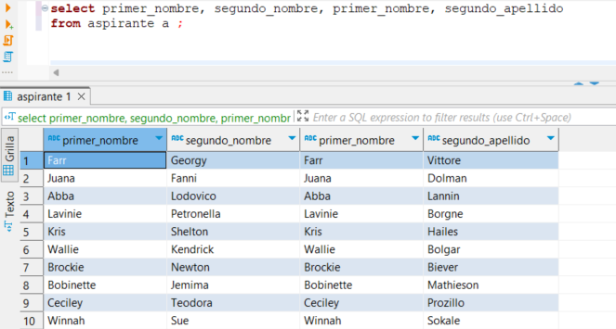

SELECT columnas
Se desea saber los nombres y apellidos completes de los aspirantes

Slide 4
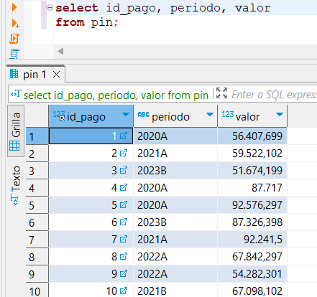
Selecionar el id_pago, period, valor de la tabla pin

Slide 5
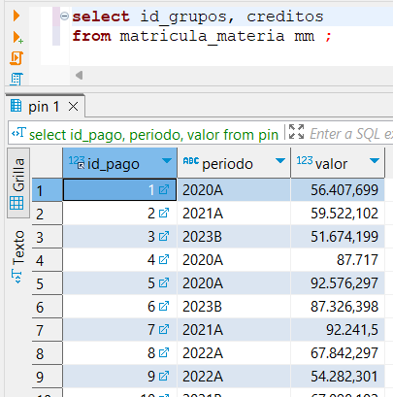
Se desea saber los creditos de la matricula de las materia

Slide 6
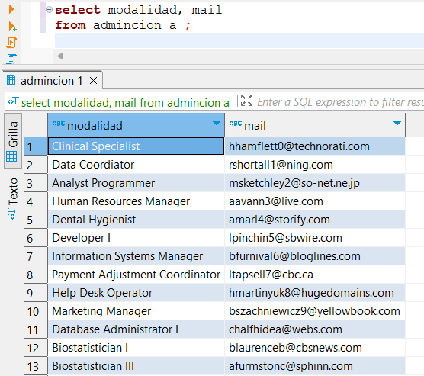
Necesita conocer la modalidad y el email de la admicion

Slide 7
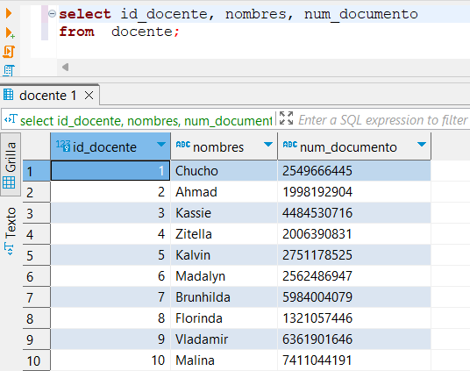
Se desea saber el identificador del los docentes, junto a su nombre y numero de documento

Slide 8
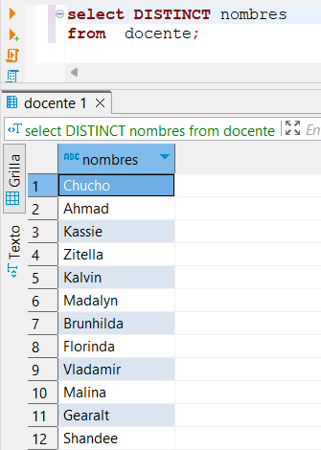
2. SELECT DISTINCT 1 columna
Se desea saber los nombres unicos de los docentes

Slide 9
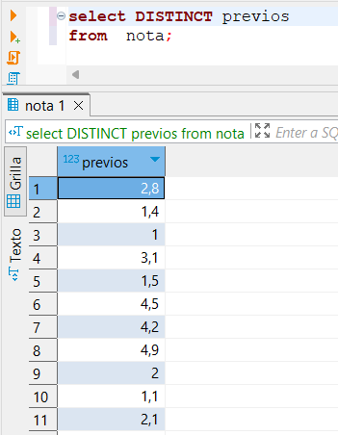
Se necesita saber las notas unicas de los previos

Slide 10
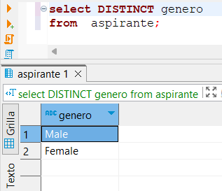
Se desea saber los generos unicos que tiene un aspirante

Slide 11
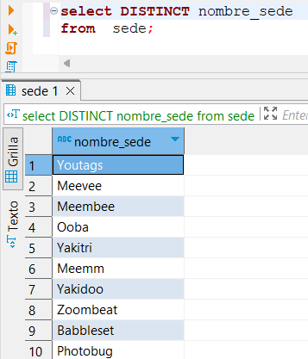
Se desea saber los nombres unicos de las sedes

Slide 12
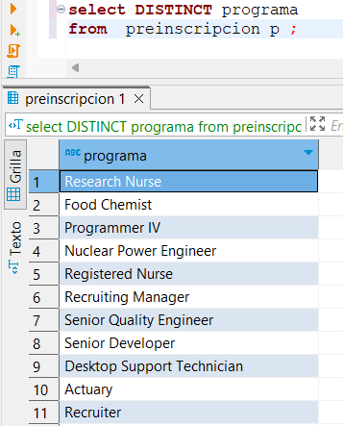
Se desea saber los programas unicos que tiene una preinscripcion

Slide 13
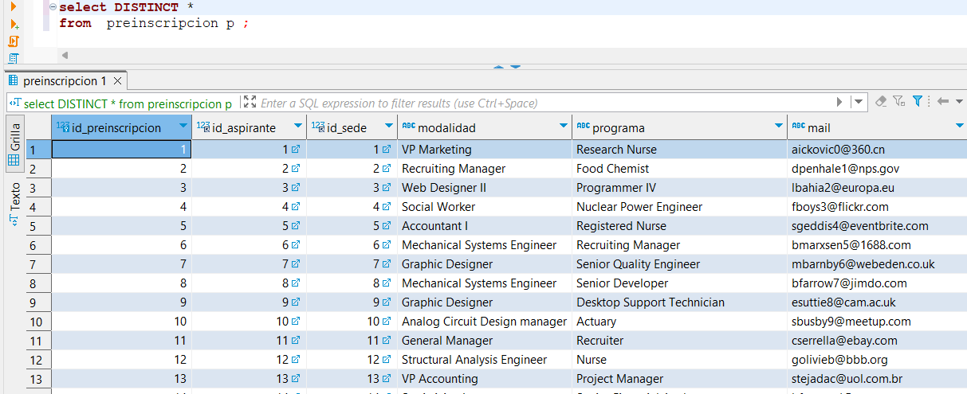
3. SELECT DISTINCT * columnas
Que necesita saber los valores unicos de la tabla preinscripcion

Slide 14
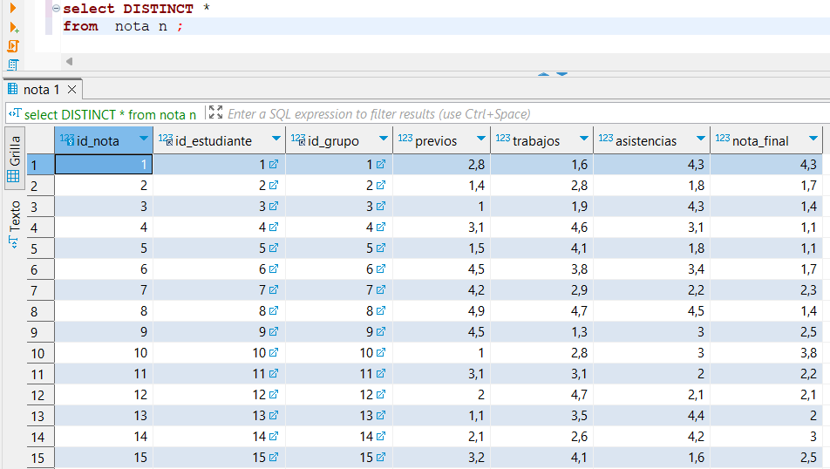
Que necesita saber los valores unicos de la tabla nota

Slide 15
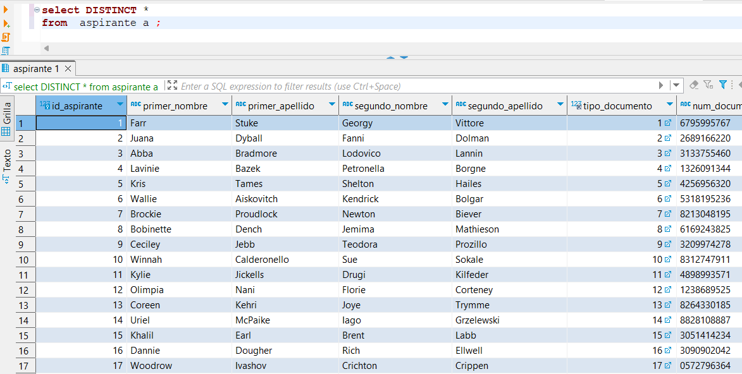
Que necesita saber los valores unicos de la tabla aspirante

Slide 16
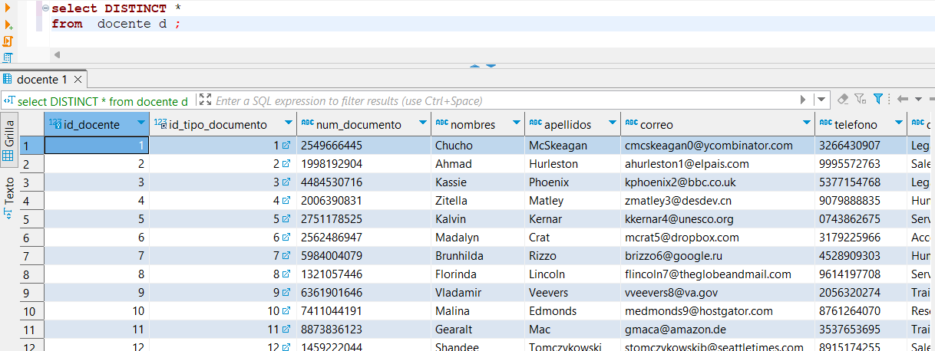
Que necesita saber los valores unicos de la tabla docente

Slide 17
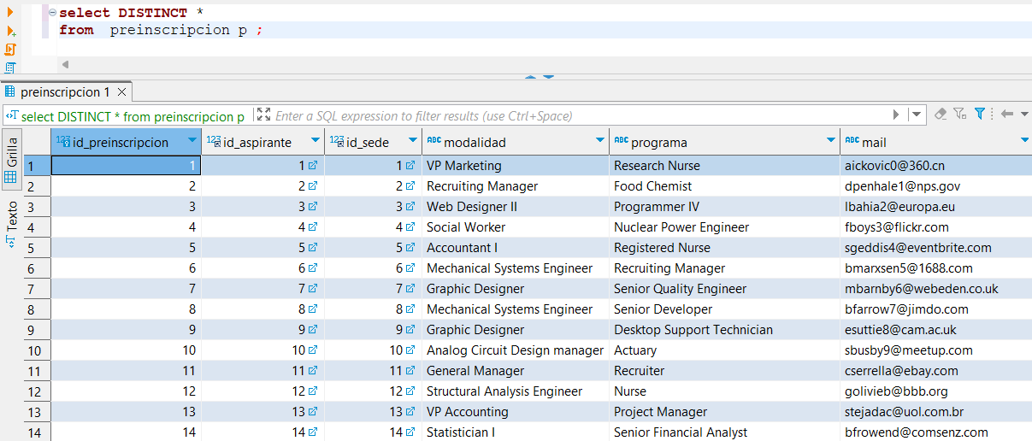
Que necesita saber los valores unicos de la tabla preinscripcion

Slide 18
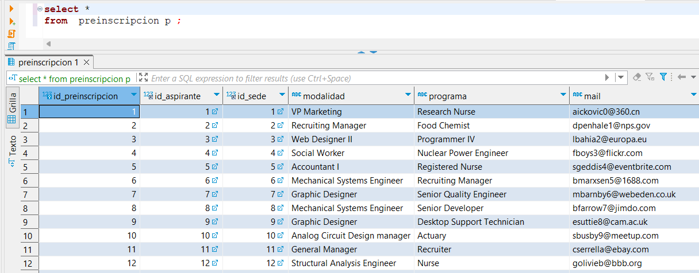
4. SELECT *
Se desea saber los datos de los aspirantes

Slide 19
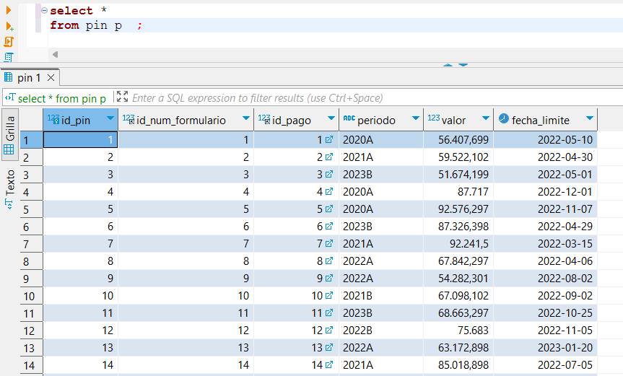
Se desea saber los datos de los pines

Slide 20
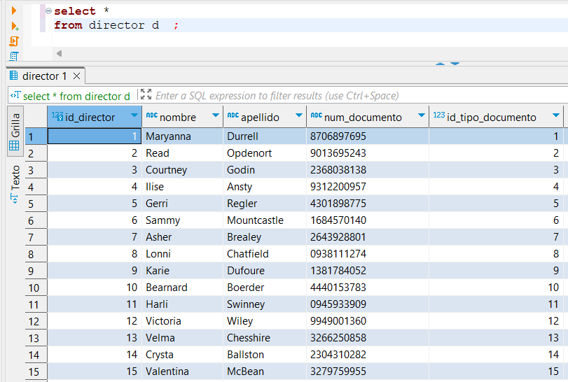
Se desea saber los datos de los directores

Slide 21
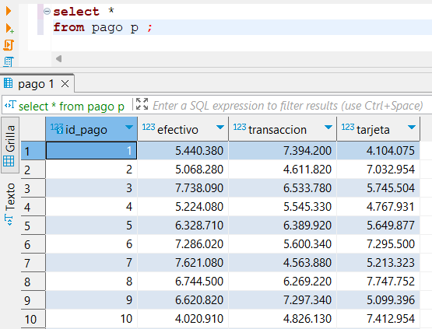
Se desea saber los datos de los pagos

Slide 22
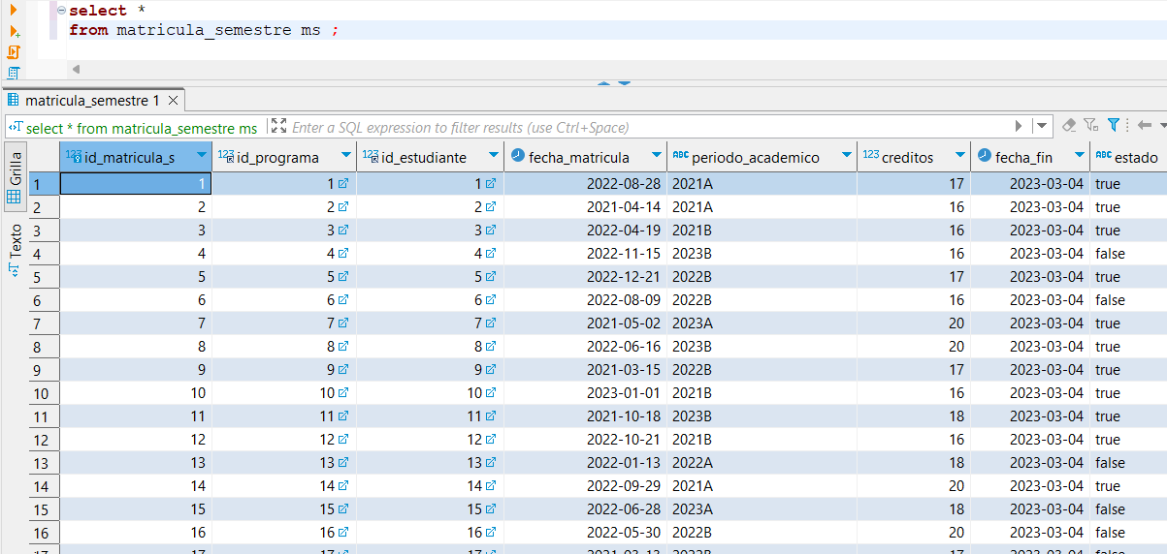
Se desea saber los datos de las matriculas del semetre

Slide 23
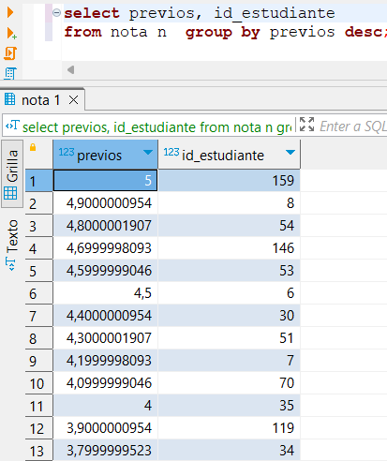
5. ORDER by
Se desea ordenar las notas de forma desendente usando la tabla previos seleccionando las columnas previos y id_estudiante

Slide 24
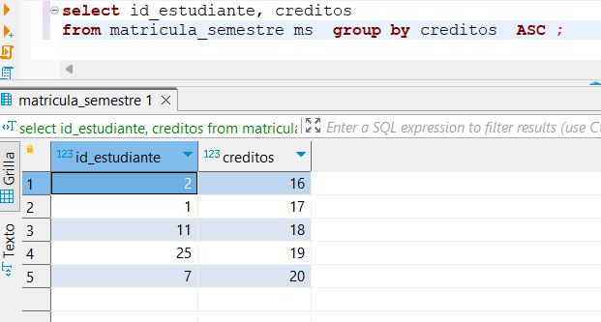
Se desea ordenar las matriculas del semestre de forma asendente usando la tabla creditos seleccionando las columnas id_estudiante y creditos

Slide 25
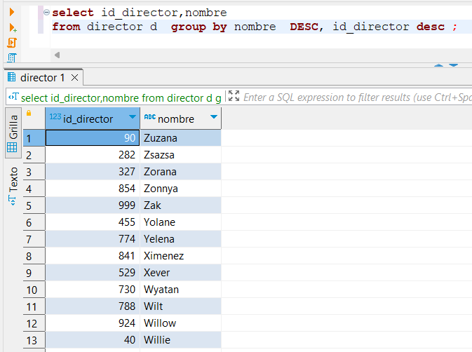
Se desea ordenar los directores con su nombre en desendente y con su identificador desendente seleccionando las columnas id_director y nombre

Slide 26
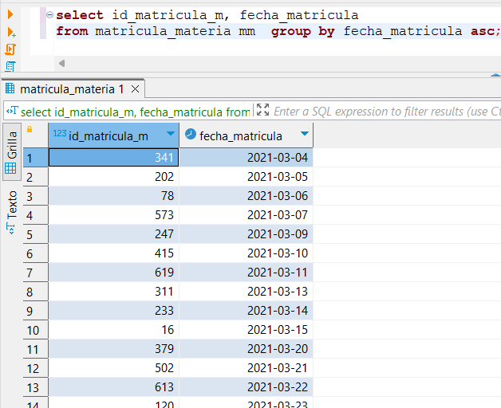
Se desea ordenar las matriculas de la materia de forma asendente utiliazndo la fecha de la matricula, seleccionando las columnas id_matricula_m y fecha_matricula

Slide 27
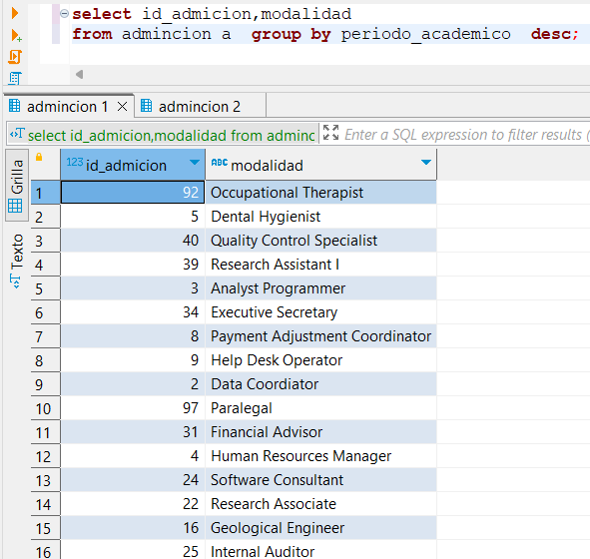
Se desea ordenar las admiciones de forma desendente con periodo academemico, seleccionando las columnas id_administracion y modalidad

Slide 28
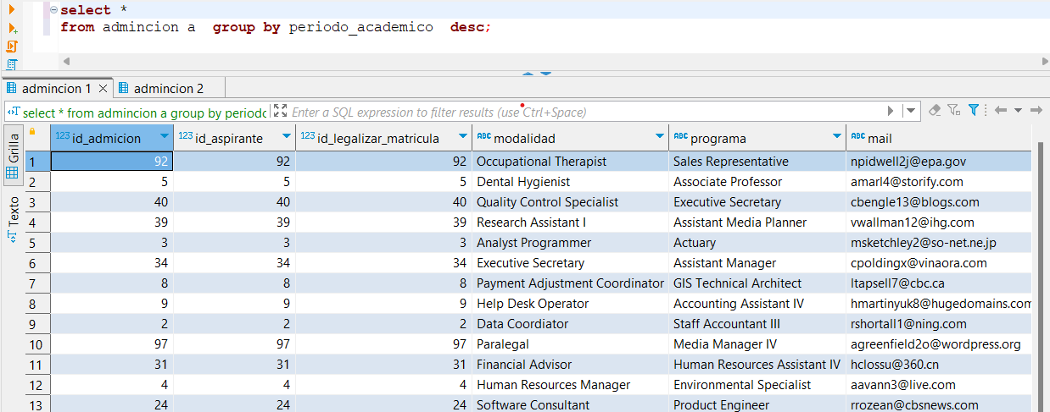
6. ORDER by *
Se desea ordenar las admiciones de forma desendente con periodo academemico.

Slide 29
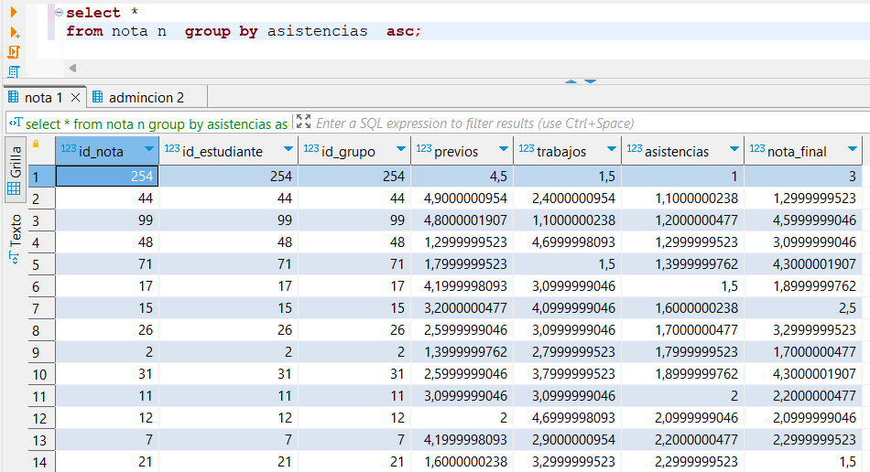
Se desea ordenar las notas de forma asendente con la columna asistencia

Slide 30
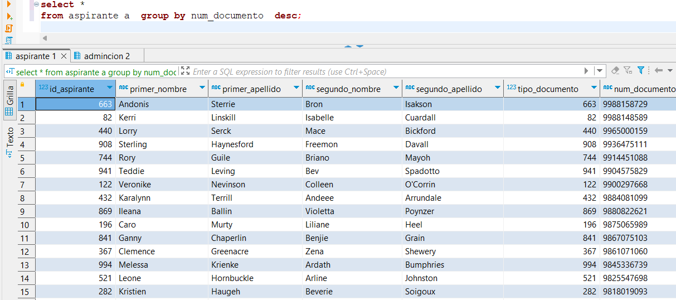
Se desea ordenar los aspirantes de forma desendente con la columna num_descuento.

Slide 31
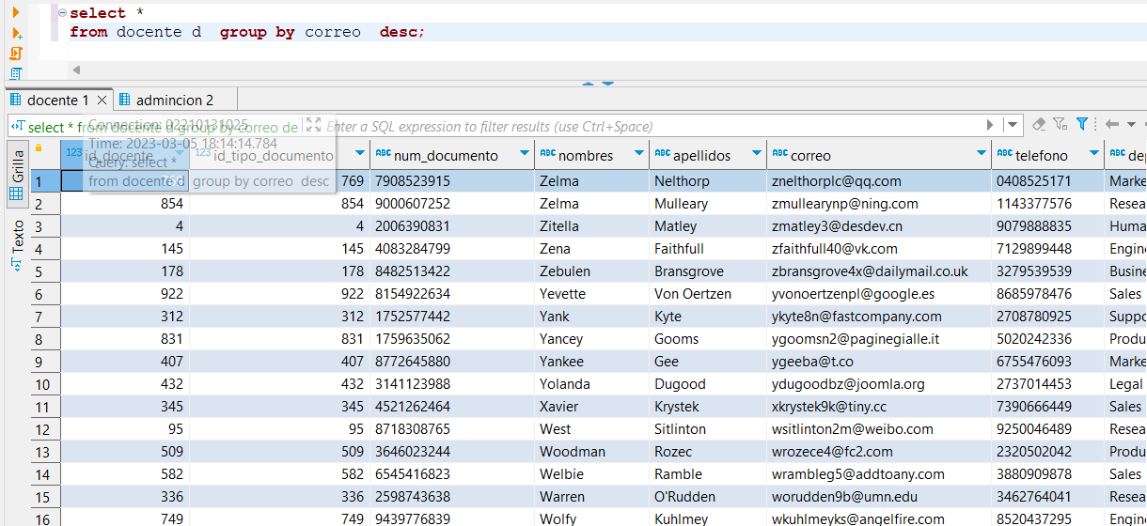
Se desea ordenar los docentes de forma desendente con la columna correo.

Slide 32
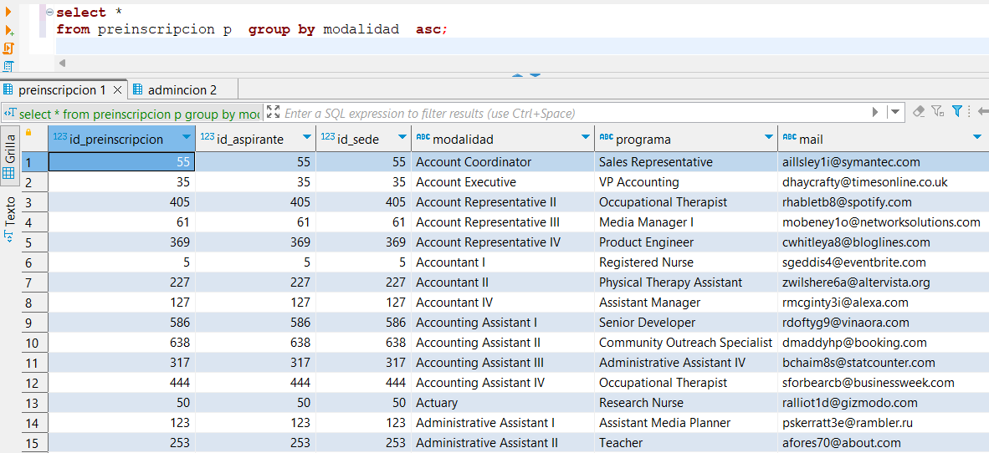
Se desea ordenar las preinscripciones de forma asendente con la columna modalidad.

Slide 33
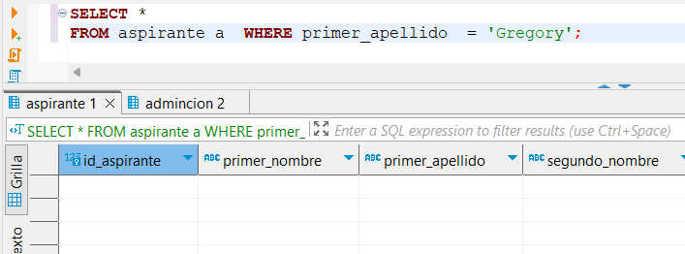
7. WHERE =, <, >, <>, >=, <=
Se desea saber el primer_apellido de los aspirantes que sean iguales a ‘Gregory’

Slide 34
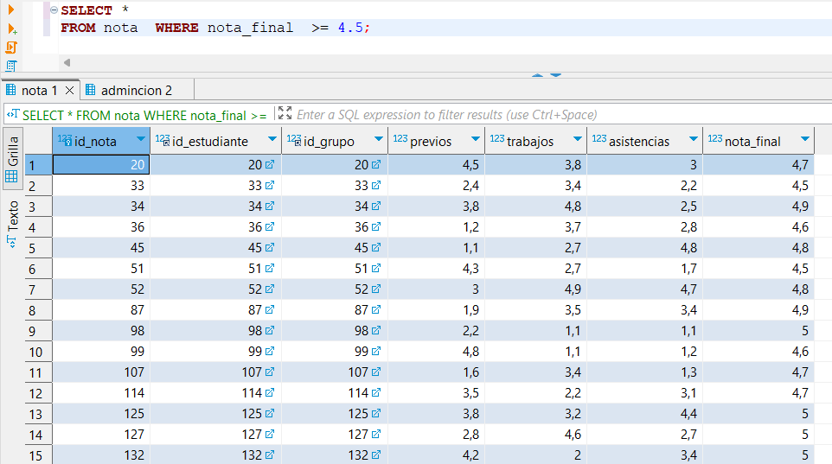
Se desea saber las notas finales de las notas que sean mayores o iguales a ‘4.5’

Slide 35
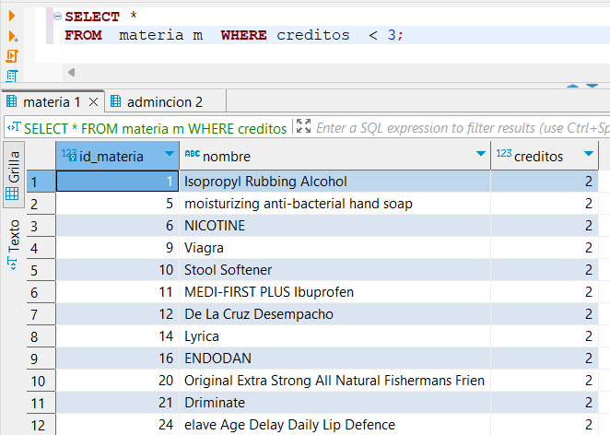
Se desea saber los creditos de las materias que sean menores a 3

Slide 36
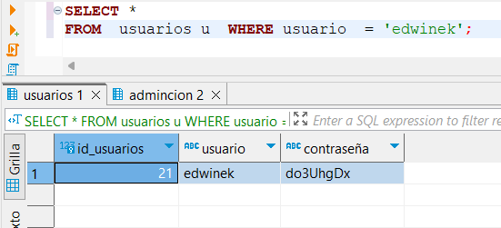
Se desea saber los usuarios que sean iguales a ‘edwinek’

Slide 37
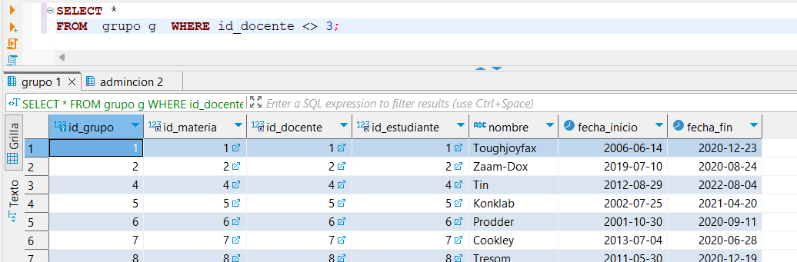
Se desea saber los id_docentes de los grupos que sean diferentes a 3.

Slide 38
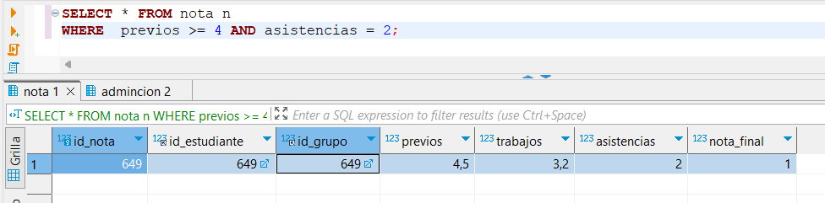
8 .WHERE AND OR
Se necesita saber los previos >= 4 y asistencias = 2
De la tablas notas

Slide 39
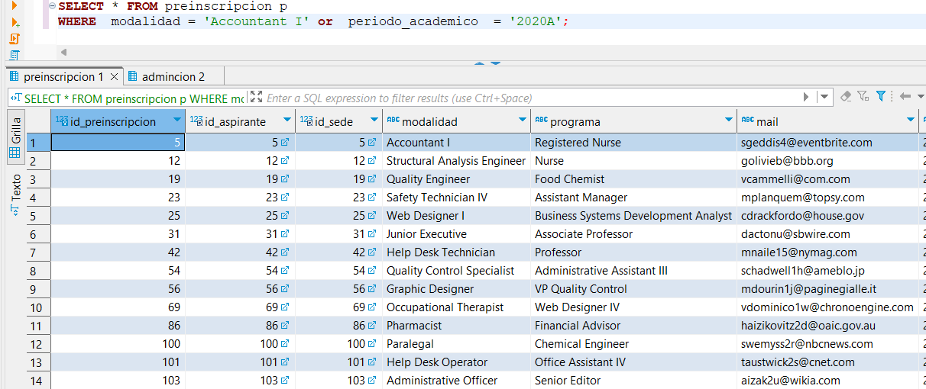
Se necesita saber la modalidad = ‘Acountant’ O periodo_academico = ‘2020A’ de las tablas preinscripcion
De la tablas notas

Slide 40
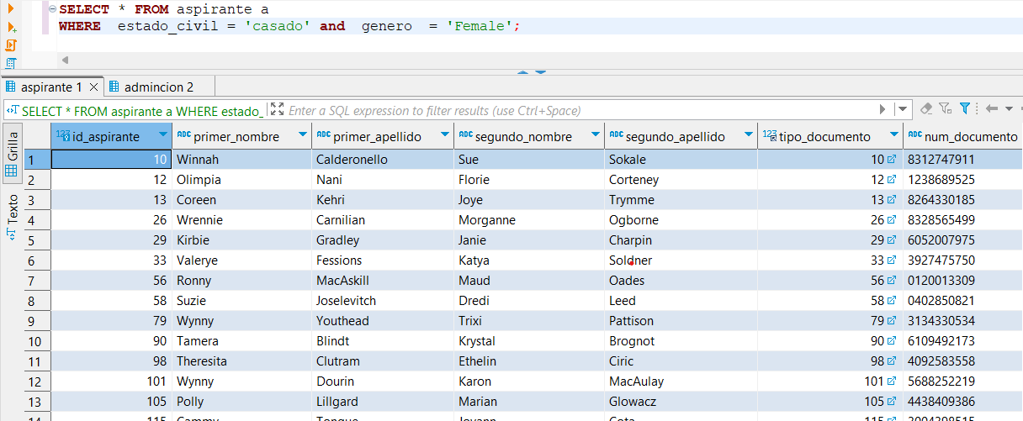
Se necesita saber el estado civil = ‘Casado’ y genero = ‘Female’De la tablas aspirantes

Slide 41
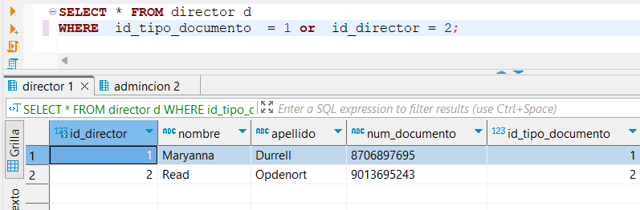
Se necesita saber el id_tipo_documeto = 1 O
id_director = 2 de la tabla director

Slide 42
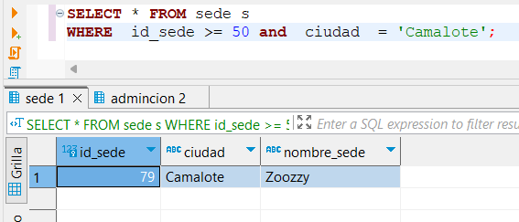
Se necesita saber el id_sede >= 50 y ciudad = ‘Camalote’ de la tabla sede

Slide 43
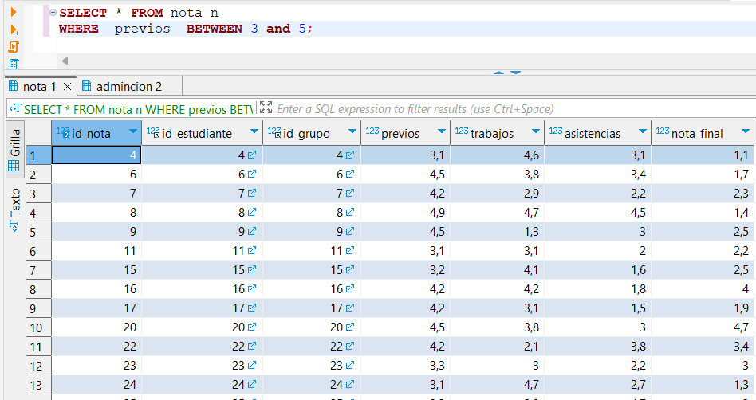
9. WHERE BETWEEN
Se desea saber la notas de los previos entre 3 y 5

Slide 44
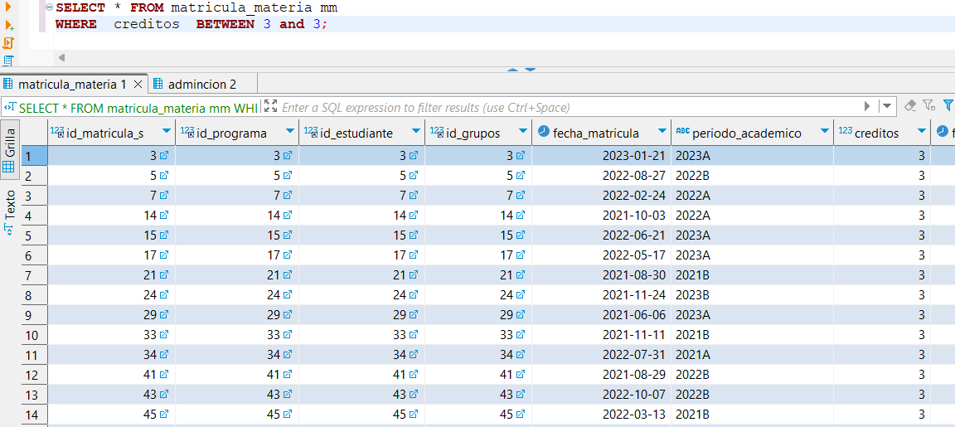
Se desea saber los creditos de la matricula de las materias entre 3 y 3

Slide 45
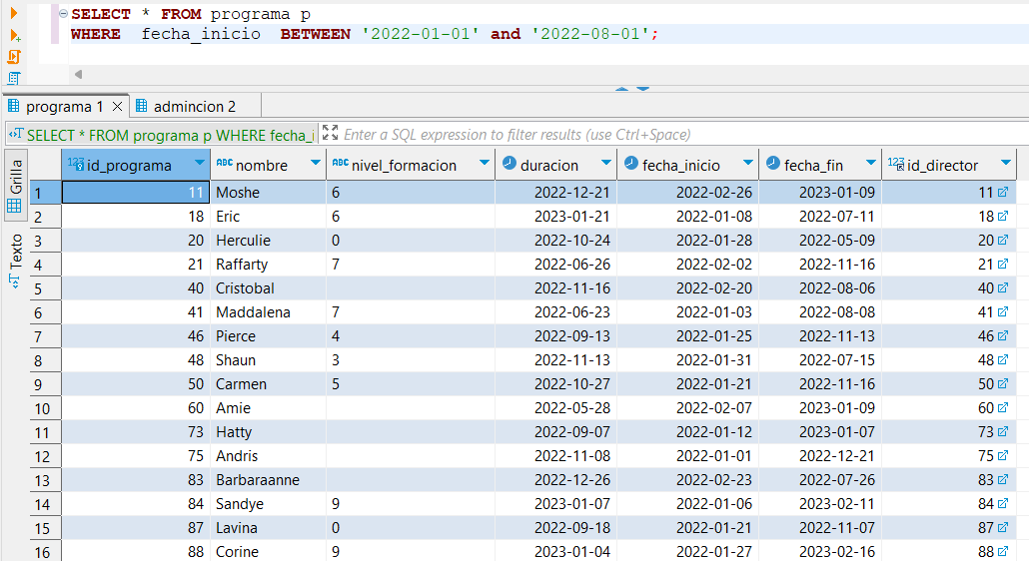
Se desea saber las fechas de inicio ente ‘2022-01-01’ y ‘2022-08-01’ de los programas

Slide 46
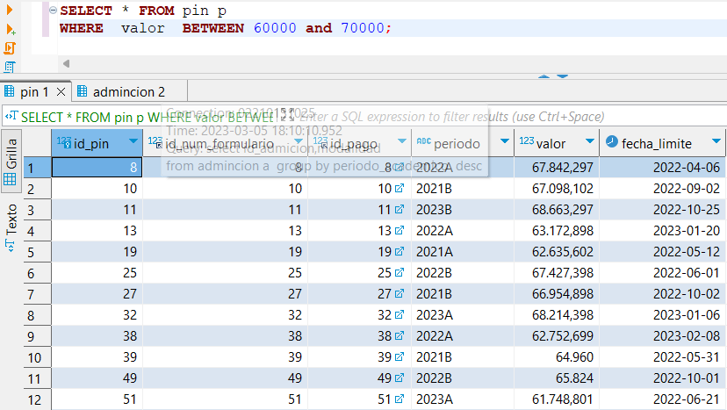
Se desea saber los valores de los pines entre $ 60000 y 70000

Slide 47
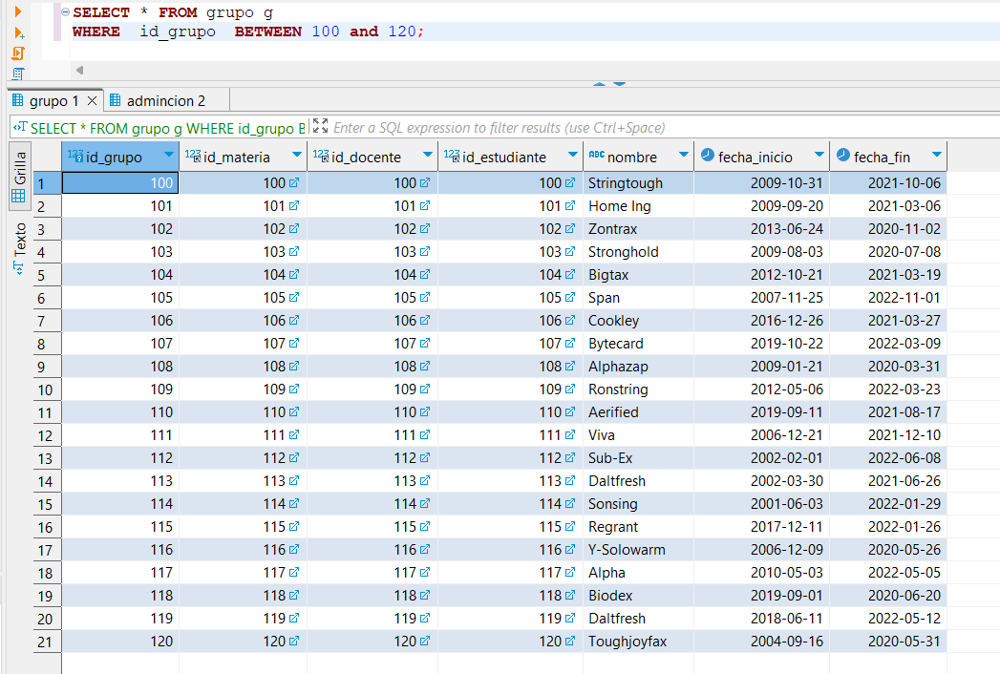
Se desea saber los id_grupo de los grupos entre 100 y 120

Slide 48
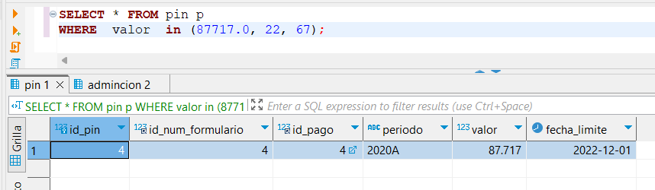
10. WHERE IN
Se desea saber los valores 87717.0, 22, y 67 que existen en los pines

Slide 49
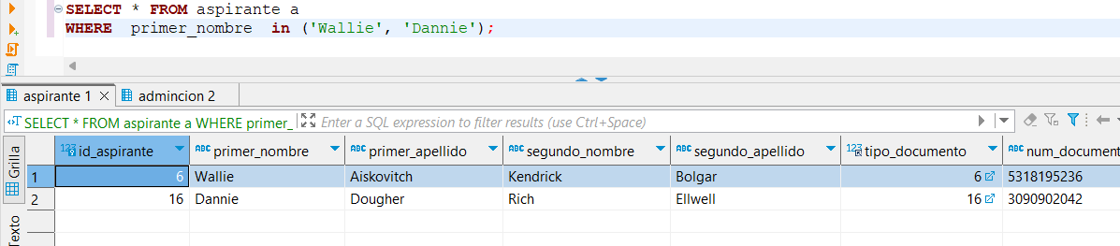
Se desea saber los primeros nombres ‘Wallie’ , ‘Danniel’ de los aspirantes

Slide 50
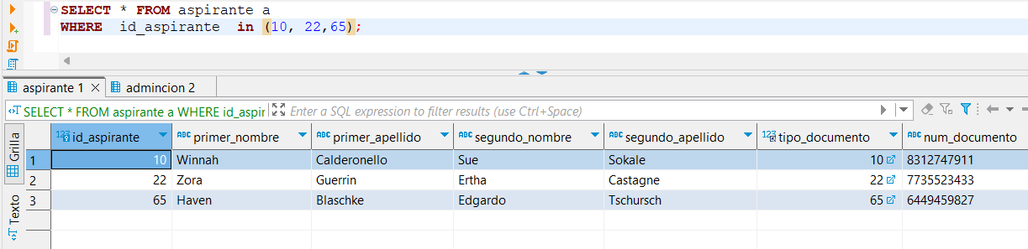
Se desea saber los id_aspirantes de los aspirantes que sean 10, 22, 65.

Slide 51
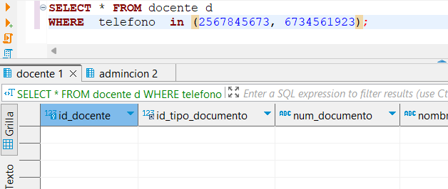
Se desea saberlos telefonos de docentes que sean 2567845673, 6734561923

Slide 52
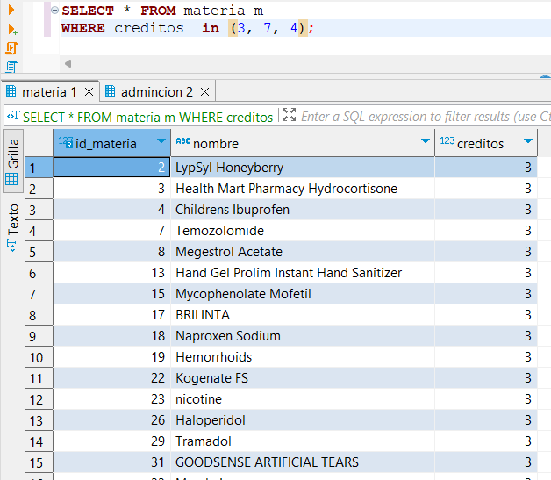
Se desea saber los creditos de las materias que sean iguales a 3, 7, 4

Slide 53

11. LIKE
Se desea saber el primer nombre que empieze con J de la tabla aspirantes

Slide 54

Se desea saber el primer nombre que despues de 2 espacios tengan la p de la tabla aspirantes

Slide 55

Se desea saber los nombres que tenga la f de la tabla aspirantes

Slide 56

Se desea saber el num_document que termine en 23 de la tabla director

Slide 57

Se desea saber la ciudad que despues de 2 espacios tengan la letra ‘e’ de la tabla num_formulario

Slide 58

12. NOT LIKE
Se desea saber que nombre_sede NO empiece en de la tabla sede

Slide 59

Se desea saber que segundo_apellido NO empiece en A de la tabla aspirante

Slide 60

Se desea saber que direccion NO %p_s% de la tabla aspirante

Slide 61

Se desea saber que nombre NO termine en de la letra I de la tabla materia

Slide 62

Se desea saber que codigo NO tiene en medio el 99 de la table estudiante

Slide 63

13. SELECT AS
Se desea remplazar el nombre de la columna primer_nombre por NOMBRE y primer_apellido por APELLIDO de la tabla aspirante

Slide 64

Se desea remplazar el nombre de la columna nombre por LastName y num_document por DOCUMNET de la tabla director

Slide 65

Se desea remplazar el nombre de la columna id_materia por IdCurso y nombre por NAME de la tabla grupo

Slide 66

Se desea remplazar el nombre de la columna usuario por USERNAME y contraseña por PASRWORD_clave de la tabla usuario

Slide 67

Se desea remplazar el nombre de la columna id_estudiante por ESTUDIANTE y nota_final por NotaFinde la tabla nota

